Slide 1







BÀI GIẢNG ĐIỆN TỬ
MÔN TIẾNG VIỆT LỚP 2
BỘ SÁCH KẾT NỐI TRI THỨC
TRƯỜNG TIỂU HỌC NGỌC LÂM
LONG BIÊN – HÀ NỘI

Slide 2




Welcome to
CHÀO MỪNG CÁC CON
ĐẾN VỚI TIẾT HỌC
TIẾNG VIỆT

Slide 3


Khởi động
Trò chơi

Slide 4
Nghe – viết

Slide 5

Yêu cầu cần đạt
1. Nghe – viết chính tả một đoạn ngắn
2.Hoàn thành bài tập chính tả âm vần

Slide 6


Khám phá đáy biển ở Trường Sa
Biển ở Trường Sa có những loài cá đẹp rực rỡ và lạ mắt. Từng đàn cá đủ màu sắc, dày đặc đến hàng trăm con tạo nên một tấm thảm hoa di động. Những vỉa san hô chạy dài từ chân mỗi đảo xuống sâu dần dưới đáy biển.

Slide 7
Luyện viết từ khó
rực rỡ
rực rỡ
hàng trăm
hàng trăm
dày đặc
dày đặc
tấm thảm
tấm thảm
vỉa san hô
vỉa san hô

Slide 8
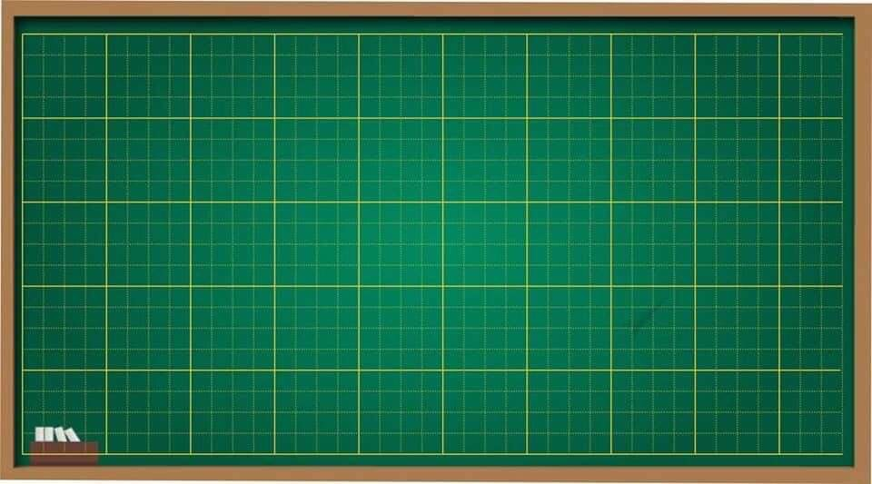
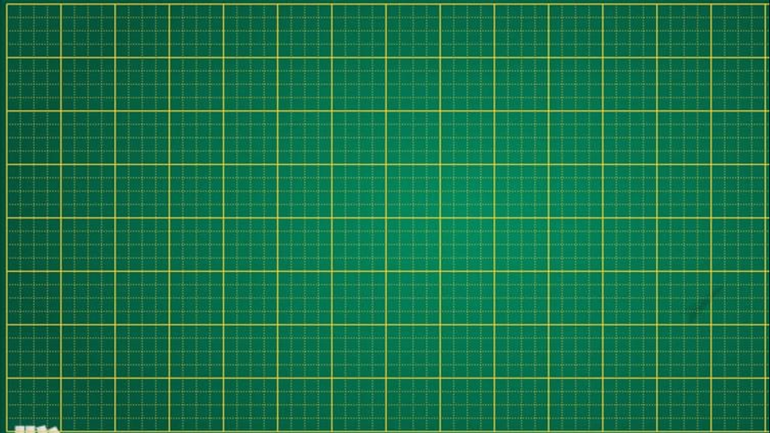


Thứ năm ngày 11 tháng 5 năm 2022
Nghe – viết
Khám phá đáy biển ở Trường Sa

Slide 9
Khám phá đáy biển ở Trường Sa
Biển ở Trường Sa có những loài cá đẹp rực rỡ và lạ mắt. Từng đàn cá đủ màu sắc, dày đặc đến hàng trăm con tạo nên một tấm thảm hoa di động. Những vỉa san hô chạy dài từ chân mỗi đảo xuống sâu dần dưới đáy biển.

Slide 10
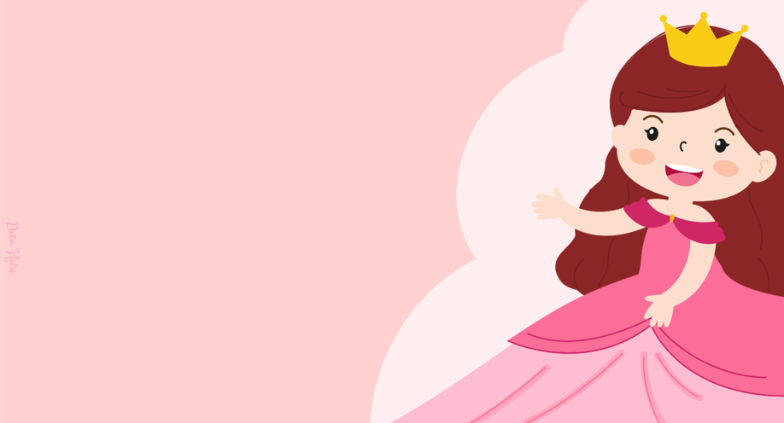
Bài tập

Slide 11





2. Chọn it hoặc uyt thay cho ô vuông.
a. Chú mực ống cứ thấy kẻ lạ là phun mực đen kịt cả một vùng nước xanh.
b. Tàu ngầm trông như chiếc xe buýt chạy dưới đáy đại dương.
c. Cậu bé vừa đi vừa huýt sáo.

Slide 12
3. Chọn a hoặc b.
a. Tìm tiếng chứa iêu hoặc ươu thay cho ô vuông.
- Ốc sống trong ruộng lúa.
- Hội thi thả được tổ chức trên bãi biển.
bươu
diều

Slide 13

3. Chọn a hoặc b.
b. Tìm từ ngữ có tiếng chứa in hoặc inh phù hợp với tranh.
cái kính
đèn pin
số chín
máy tính

Slide 14
Yêu cầu cần đạt
1. Nghe – viết chính tả một đoạn ngắn
2.Hoàn thành bài tập chính tả âm vần

Slide 15


Thank
you!

